Slide 1
大成國小 111學年度下學期
友善校園週宣導
主講：張佩君 校長

Slide 2
1、
向導師、家長反映
2、
在校園問卷中提出(高年級)
3、
向同學或好朋友求助，陪同一起告訴師長
4、
教育部反霸凌專線1953

Slide 3
對抗網路霸凌－截圖、反映、找iWIN
遭遇網路霸凌時，你可以：
1、截圖存檔，保留證據。​​
2、終止對話，立即遠離。​
3、阻斷霸凌，封鎖留言。​
4、向師長求助，或至iWIN
申訴。

Slide 4
iWIN是網路內容防護機構
為防止兒童及少年接觸有害其身心發展之網際網路內容，依兒少法第46條授權， 由國家通訊傳播委員會邀請衛福部、教育部、文化部、內政部警政署及數發部等主管機關共同籌設。

Slide 5
防制學生藥物濫用

Slide 6
防制學生藥物濫用
提醒同學：
1.不隨意接受已開封或他人送的飲料；
2.不吃來路不明或標榜神奇效果的產品或藥品或飲料；
3.不接受陌生人免費試用或兜售香菸、即溶包及飲料等；
4.要提高警覺，自己隨身的飲料，應保持在視線範圍內。

Slide 7
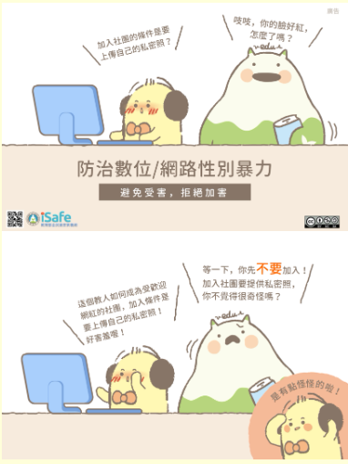
防治數位/網路性別暴力

Slide 8
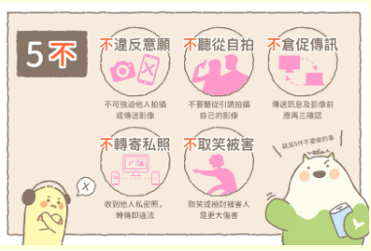
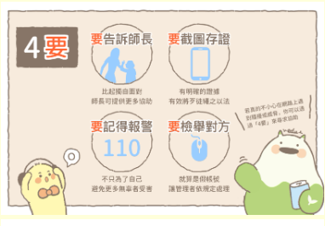
防治數位/網路性別暴力

Slide 9
大成國小 111學年度下學期
友善校園週宣導
學務處宣導

Slide 10
1.出入人多的地方，口罩要戴好。
2.勤洗手，注意手部衛生、咳嗽禮節。
3.如有呼吸道症狀，請在家休息或儘
速就醫。
Lesson
4.如確診，請儘速就醫並通知班級導
師。

Slide 13
校園空間開放規定
1.中午12：30-13：15
活動中心、遊戲器材區、操場、生態池不開放
2.用完餐休息區域
班級教室、班級走廊及教師指定區域，僅開放靜態活動

Slide 14
Thank You!

